Slide 1
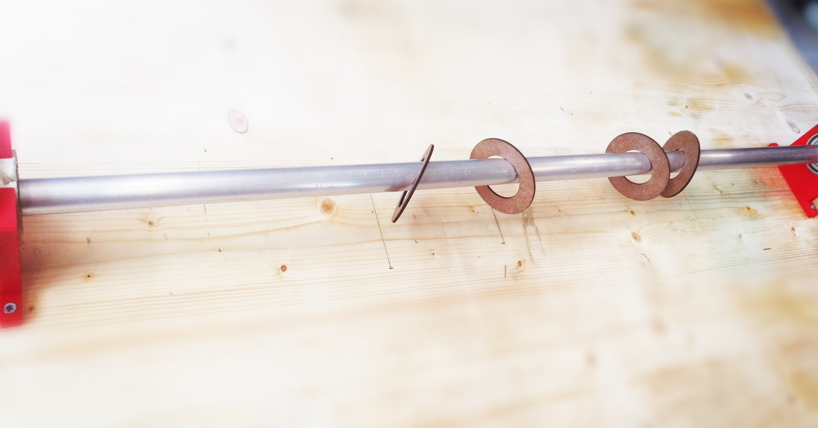

Problem No.6 “Ring Oiler”
张学祥

Slide 2

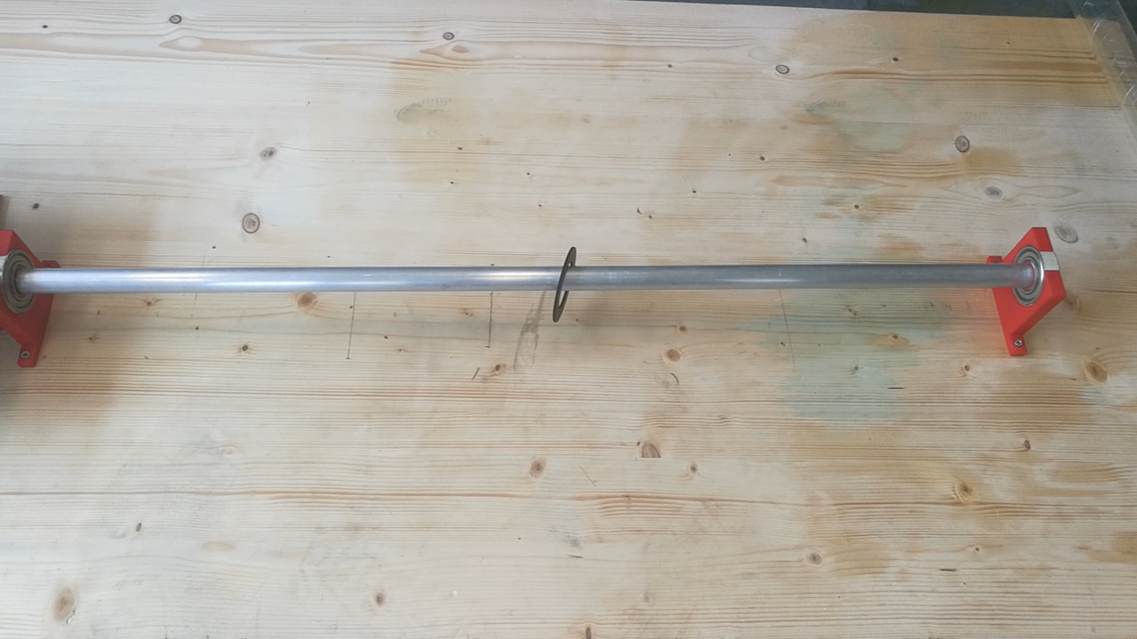
题目回顾
An oiled horizontal cylindrical shaft rotates around its axis at constant speed. Make a ring from a cardboard disc with the inner diameter roughly twice the diameter of the shaft and put the ring on the shaft. Depending on the tilt of the ring, it can travel along the shaft
in either direction. Investigate the
phenomenon.
先让涂油的水平圆柱轴以恒定的速度绕其轴线旋转，再用纸盘制作一个圆环，内径约为轴直径的两倍，并将其放在圆柱轴上。由于倾斜，圆环可以沿着轴的任一方向行进。调查这个现象。

Slide 3
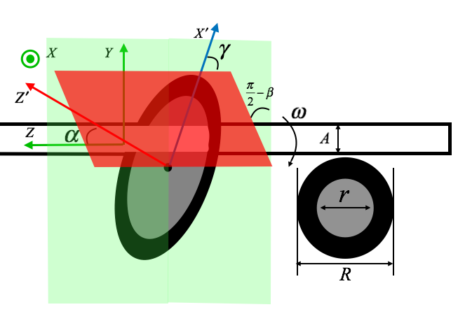
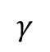
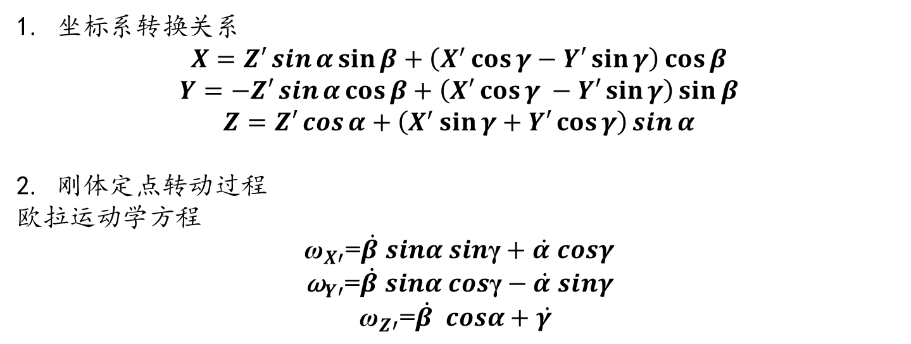

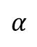
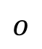




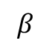

坐标系
1. 坐标系转换关系
$$X=Z′\sin{α}\sin{β}+\left(X^{′}\cos{γ}−Y′\sin{γ}\right)\cos{β}$$
$$Y=−Z′\sin{α}\cos{β}+\left(X′\cos{γ} −Y′\sin{γ}\right)\sin{β}$$
$$Z=Z′\cos{α}+\left(X^{′}\sin{γ}+Y′\cos{γ}\right)\sin{α}$$
2. 刚体定点转动过程
欧拉运动学方程
$${\text{ω}}_{X′}\text{=}\dot{β }sinα sin\text{γ}+\dot{α }cosγ$$
$${\text{ω}}_{Y′}\text{=}\dot{β }sinα cos\text{γ}−\dot{α }sinγ$$
$${\text{ω}}_{Z′}\text{=}\dot{β } cosα+\dot{γ }$$
$$Z$$
$$Y′$$
$$α$$
$$Z′$$
2A
$$o$$
$$Y$$
2r
$$X′$$
$$β$$
$$γ$$
$$X$$
N
2R
图 转动坐标系与欧拉角

Slide 4
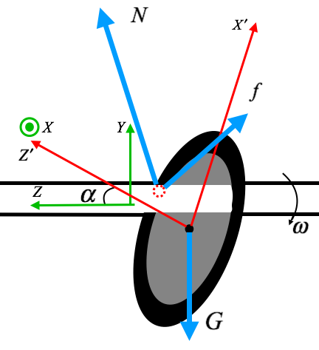

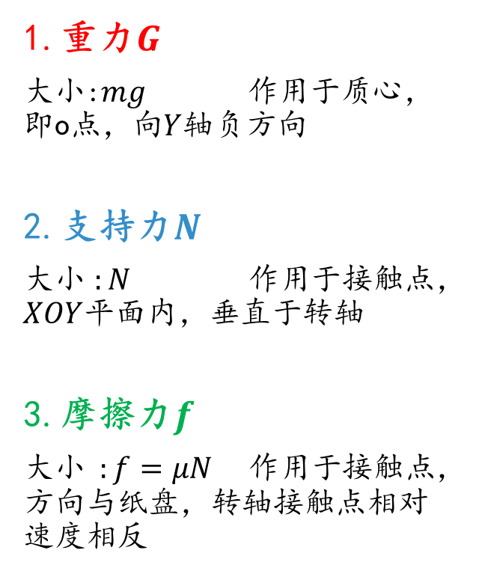
受力分析
1.重力$G$
大小:$mg$ 作用于质心，即o点，向$Y$轴负方向
2.支持力$N$
大小$:N$ 作用于接触点，$XOY$平面内，垂直于转轴
3.摩擦力$f$
大小$:f=μN$ 作用于接触点，方向与纸盘，转轴接触点相对速度相反
正视受力图

Slide 5
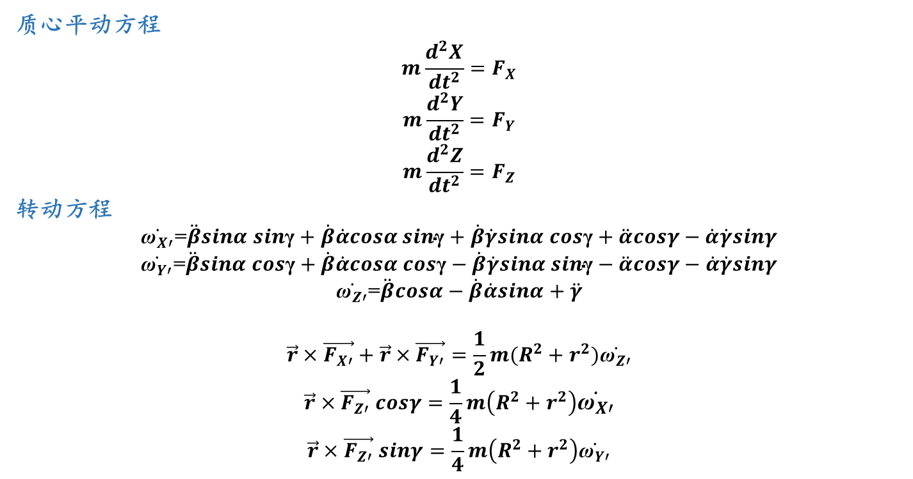
动力学方程
刚体的一般运动，共六个自由度，三个转动自由度与三个平动自由度
可分解为质心的平动与绕通过质心的某直线的定点转动
质心平动方程
$$m\frac{d^{2}X}{{dt}^{2}}=F_{X}$$
$$m\frac{d^{2}Y}{{dt}^{2}}=F_{Y}$$
$$m\frac{d^{2}Z}{{dt}^{2}}=F_{Z}$$
转动方程
$$\dot{{\text{ω}}_{X′}}\text{=}\ddot{β}sinα sin\text{γ}+\dot{β}\dot{α}cosα sin\text{γ}+\dot{β}\dot{γ}sinα cos\text{γ}+\ddot{α}cosγ−\dot{α}\dot{γ}sinγ$$
$$\dot{{\text{ω}}_{Y′}}\text{=}\ddot{β}sinα cos\text{γ}+\dot{β}\dot{α}cosα cos\text{γ}−\dot{β}\dot{γ}sinα sin\text{γ}−\ddot{α}cosγ−\dot{α}\dot{γ}sinγ$$
$$\dot{{\text{ω}}_{Z′}}\text{=}\ddot{β}cosα−\dot{β}\dot{α}sinα+\ddot{γ}$$
$$\vec{r}×\vec{F_{X′}}+\vec{r}×\vec{F_{Y′}}=\frac{1}{2}m(R^{2}+r^{2})\dot{{\text{ω}}_{Z′}}$$
$$\vec{r}×\vec{F_{Z′}} cosγ=\frac{1}{4}m\left(R^{2}+r^{2}\right)\dot{{\text{ω}}_{X′}}$$
$$\vec{r}×\vec{F_{Z′}} sinγ=\frac{1}{4}m\left(R^{2}+r^{2}\right)\dot{{\text{ω}}_{Y′}}$$

Slide 6
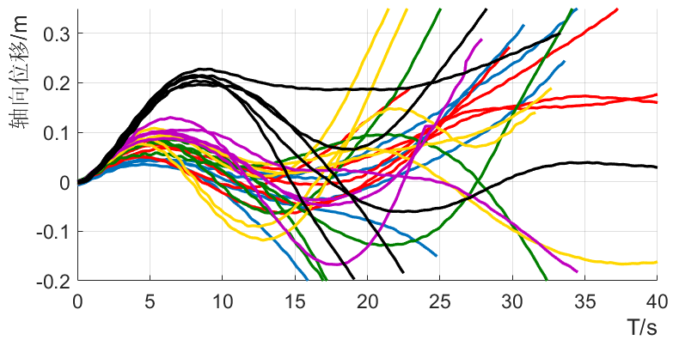
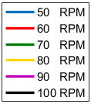
预实验：混沌
不同转速下的实验轴向位移曲线

Slide 7
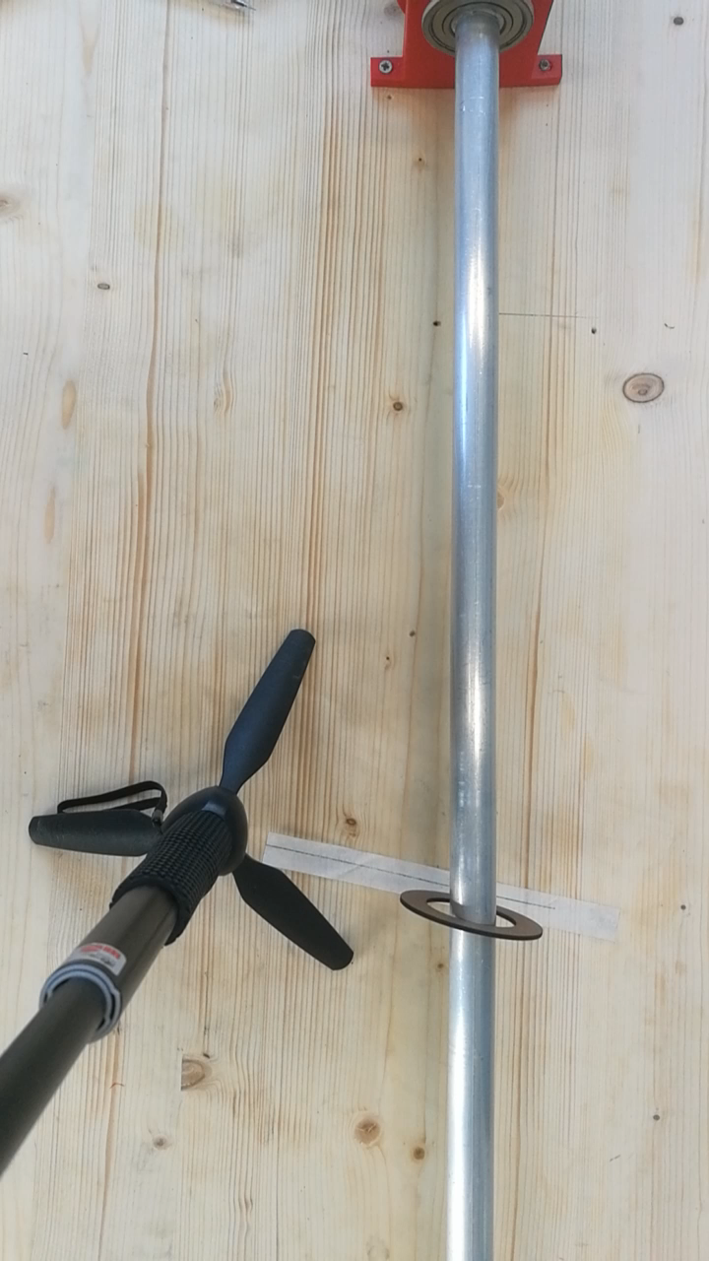
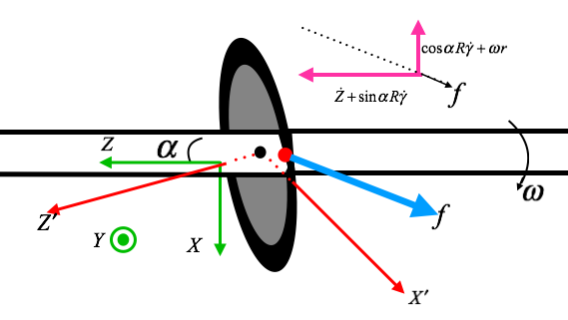
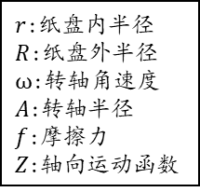
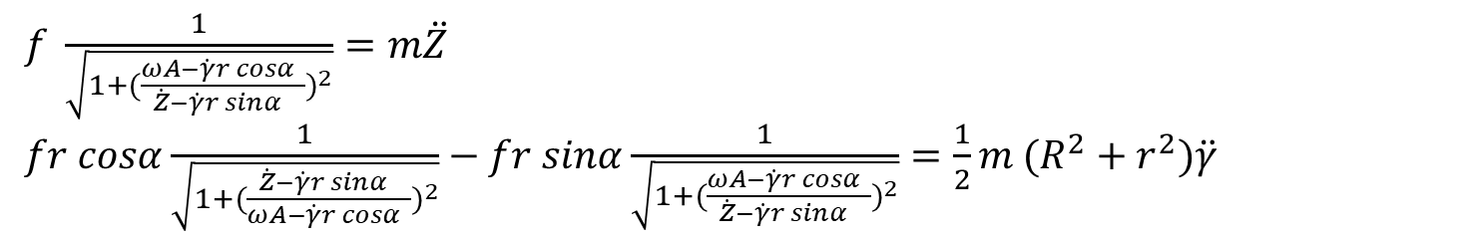
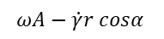

简化方程
平动→转折处→转动→反向
$$ωA−\dot{γ}r cosα$$
$$\dot{Z}−\dot{γ}r sinα$$
俯视受力图
$r$:纸盘内半径
$R$:纸盘外半径
$ω$:转轴角速度
$A$:转轴半径
$f$:摩擦力
$Z$:轴向运动函数
$f \frac{1}{\sqrt{1+{(\frac{ωA−\dot{γ}r cosα }{\dot{Z}−\dot{γ}r sinα })}^{2}}}=m\ddot{Z}$
$fr cosα\frac{1}{\sqrt{1+{(\frac{\dot{Z}−\dot{γ}r sinα }{ωA−\dot{γ}r cosα })}^{2}}}−fr sinα\frac{1}{\sqrt{1+{(\frac{ωA−\dot{γ}r cosα }{\dot{Z}−\dot{γ}r sinα })}^{2}}}=\frac{1}{2}m (R^{2}+r^{2})\ddot{γ}$
平动方程
转动方程

Slide 8
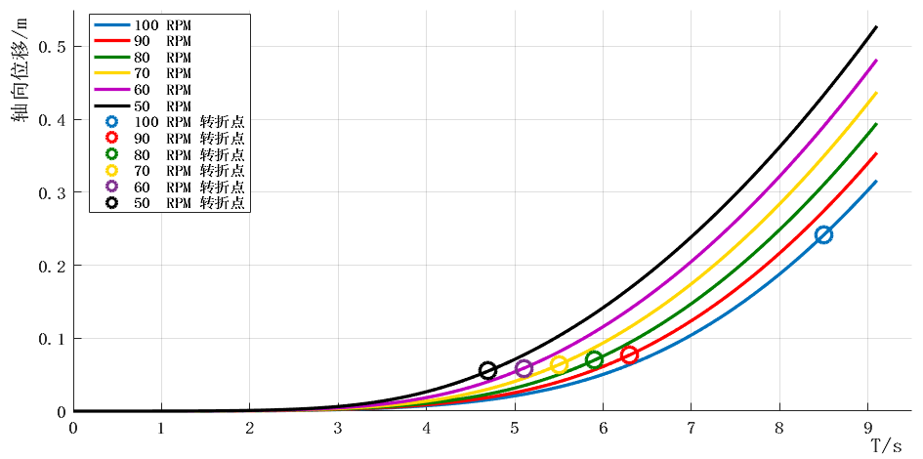
理论曲线
不同转轴转速下的轴向位移曲线及对应的转折点
转轴转速越快，轴向加速度越小，但第一次转折时间越晚

Slide 9
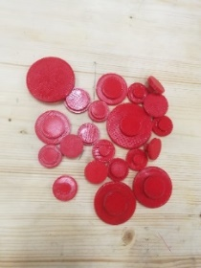
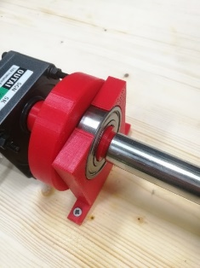
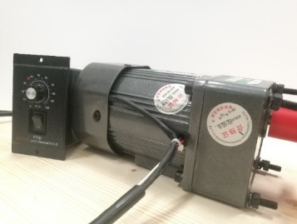
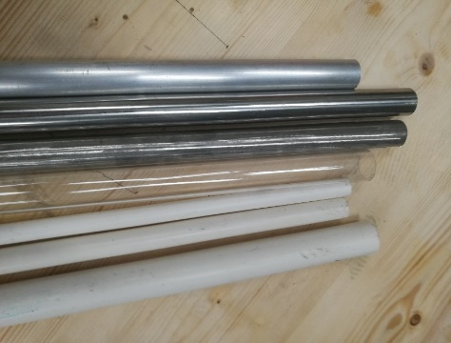
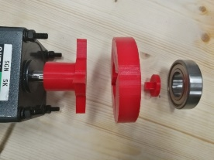

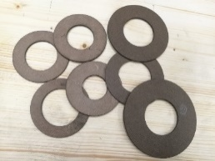
实验装置
可调速电机
传力装置
轴承架
轴承架
涂油的转动轴
固定平面
装置实物图

Slide 10
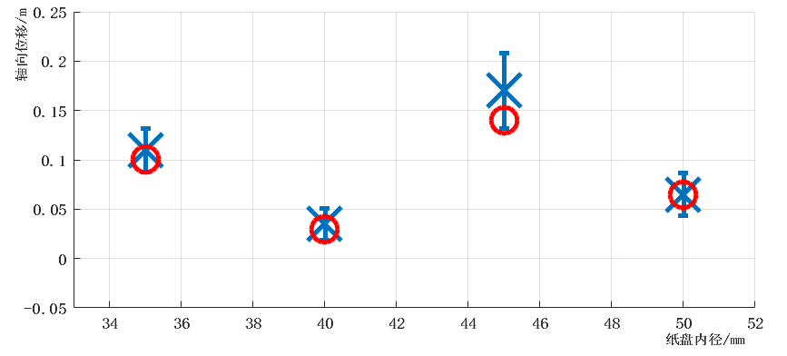

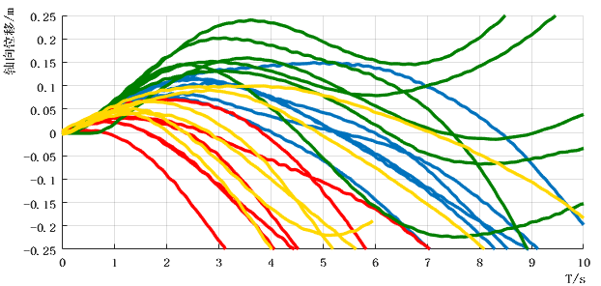
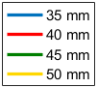
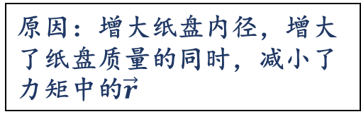
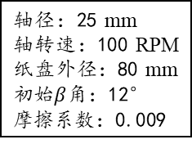
纸盘内径
不同纸盘内径下的第一次转折点
趋势：纸盘内径改变，第一次转折点位置无固定改变趋势
轴径：25 mm
轴转速：100 RPM纸盘外径：80 mm初始$β$角：12°
摩擦系数：0.009
原因：增大纸盘内径，增大了纸盘质量的同时，减小了力矩中的$\vec{r}$

Slide 11
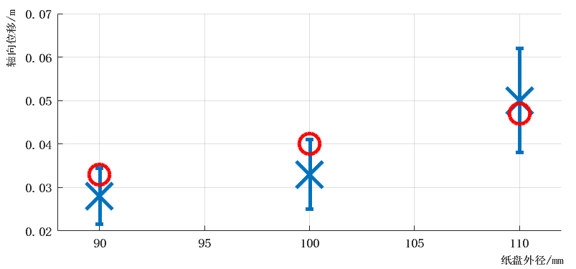
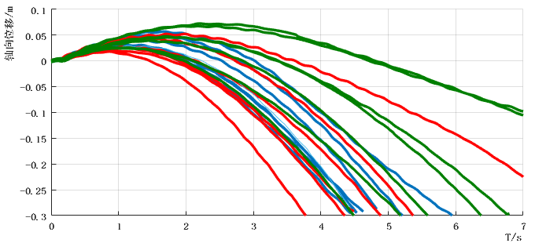
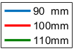
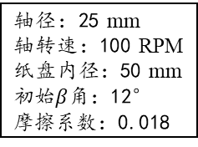
纸盘外径
不同纸盘外径下的第一次转折点
趋势：随着纸盘外径增大，第一次转折点位置越远
轴径：25 mm
轴转速：100 RPM纸盘内径：50 mm初始$β$角：12°
摩擦系数：0.018
原因：外径增加导致质量增加，摩擦力增大

Slide 12
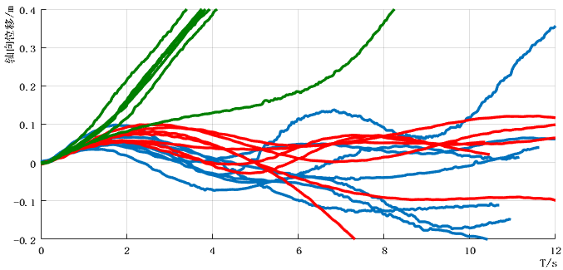
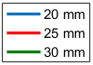
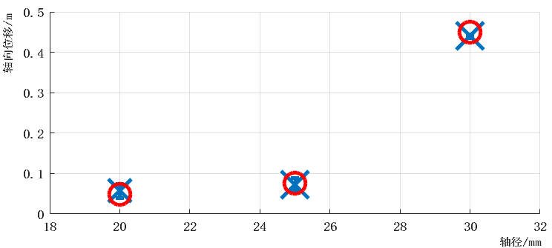
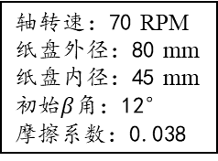
转轴直径
不同轴径下的第一次转折点
轴转速：70 RPM纸盘外径：80 mm
纸盘内径：45 mm初始$β$角：12°
摩擦系数：0.038
趋势：转轴直径越大，第一次转折点位置越远
原因：改变轴径，接触点相对速度改变，摩擦力方向改变，并且转折反向运动的临界条件越大

Slide 13
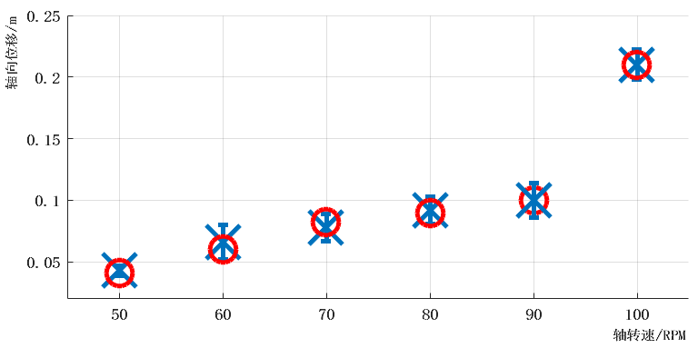
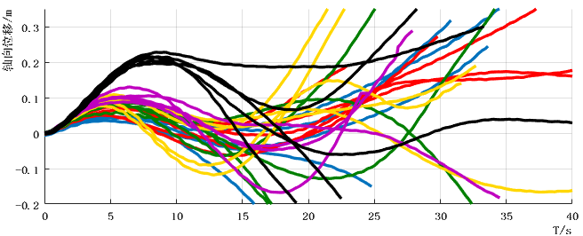
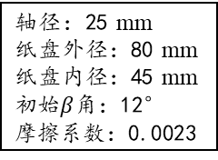
转轴转速
不同轴转速下的第一次转折点
趋势：转轴转速越大，第一次转折点位置越远
轴径：25 mm
纸盘外径：80 mm
纸盘内径：45 mm初始$β$角：12°
摩擦系数：0.0023
原因：改变转速，接触点相对速度改变，摩擦力方向改变，并且转折反向的临界条件越大

Slide 14
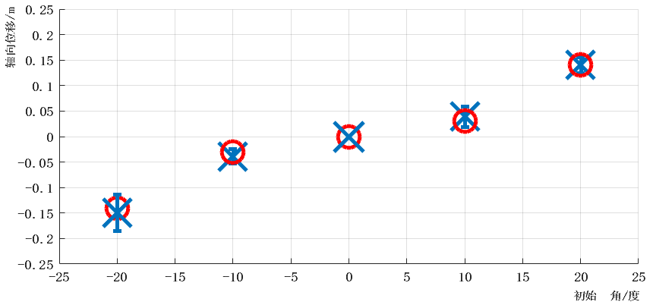
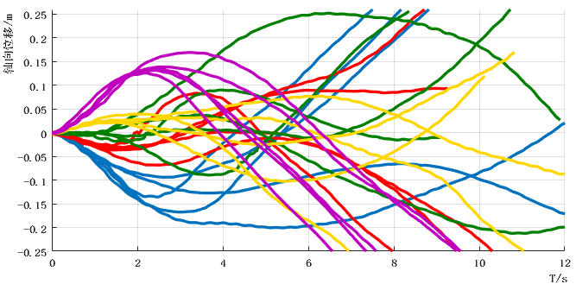
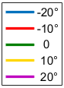

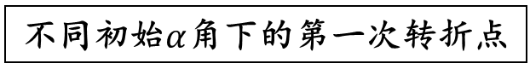
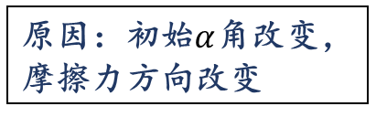
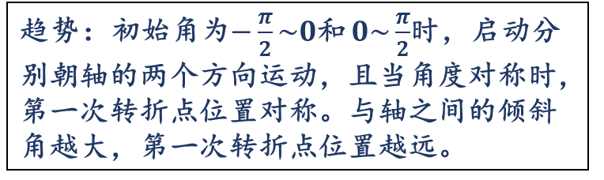
初始$α$角
不同初始$α$角下的第一次转折点
趋势：初始角为$−\frac{π}{2}\sim 0$和 $0\sim \frac{π}{2}$时，启动分别朝轴的两个方向运动，且当角度对称时，第一次转折点位置对称。与轴之间的倾斜角越大，第一次转折点位置越远。
轴径：25 mm
轴转速：40 RPM
纸盘外径：80 mm
纸盘内径：50 mm摩擦系数：0.0057
原因：初始$α$角改变，摩擦力方向改变

Slide 15
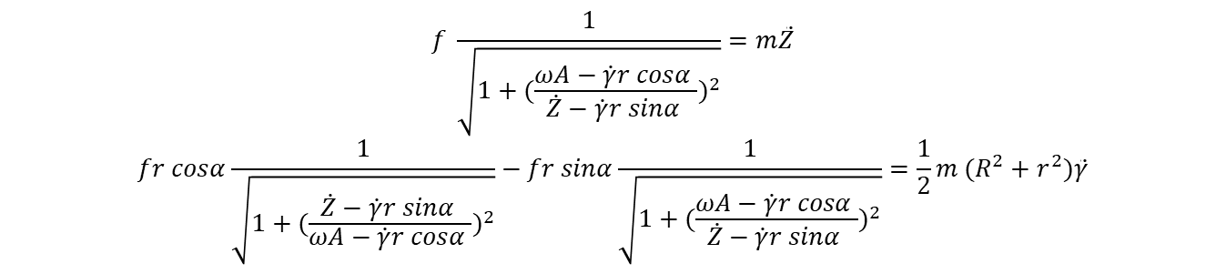
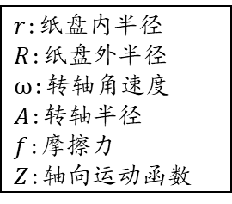
结论
1. 6个自由度的刚体运动
2. 角度关系与坐标变换复杂的混沌系统
3. 简化为描述第一次转折点位置
不同转速下的实验轴向位移曲线
$r$:纸盘内半径
$R$:纸盘外半径
$ω$:转轴角速度
$A$:转轴半径
$f$:摩擦力
$Z$:轴向运动函数
$$f \frac{1}{\sqrt{1+{(\frac{ωA−\dot{γ}r cosα }{\dot{Z}−\dot{γ}r sinα })}^{2}}}=m\ddot{Z}$$
$$fr cosα\frac{1}{\sqrt{1+{(\frac{\dot{Z}−\dot{γ}r sinα }{ωA−\dot{γ}r cosα })}^{2}}}−fr sinα\frac{1}{\sqrt{1+{(\frac{ωA−\dot{γ}r cosα }{\dot{Z}−\dot{γ}r sinα })}^{2}}}=\frac{1}{2}m (R^{2}+r^{2})\ddot{γ}$$
平动方程
转动方程

Slide 16
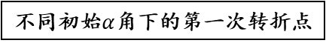
结论
1. 6个自由度的刚体运动
2. 角度关系与坐标变换复杂的混沌系统
3. 简化为描述第一次转折点位置
4. 运动与摩擦力密切相关，摩擦力在运动过程中作为驱动力
不同纸盘外径下的第一次转折点
不同纸盘外径下的第一次转折点
不同轴径下的第一次转折点
不同轴转速下的第一次转折点
不同初始$α$角下的第一次转折点

Slide 17

Thanks for your watching

Slide 18


总结
6个自由度的刚体运动
仅受重力，支持力，摩擦力的混沌系统
简化为描述第一次转折点位置
运动与摩擦力密切相关，摩擦力运动过程中作为驱动力
$r$:纸盘内半径
$R$:纸盘外半径
$ω$:转轴角速度
$A$:转轴半径
$f$:摩擦力
$Z$:轴向运动函数
$f \frac{1}{\sqrt{1+{(\frac{ωA−\dot{γ}r cosα }{\dot{Z}−\dot{γ}r sinα })}^{2}}}=m\ddot{Z}$
$fr cosα\frac{1}{\sqrt{1+{(\frac{\dot{Z}−\dot{γ}r sinα }{ωA−\dot{γ}r cosα })}^{2}}}−fr sinα\frac{1}{\sqrt{1+{(\frac{ωA−\dot{γ}r cosα }{\dot{Z}−\dot{γ}r sinα })}^{2}}}=\frac{1}{2}m (R^{2}+r^{2})\ddot{γ}$
平动方程
转动方程
不同转速下的实验轴向位移曲线

